Slide 1
Pasos
para
crear
una
Profesores:
Erika Chávez
Alejandra Uribe
Beatriz Bautista
Proyecto emprendedores
INFOGRAFÍA

Slide 2
Pasos para la Elaboración
Producto 13
Paso 1
ELEGIR TEMA Y CAPTAR LA ATENCION DEL RECEPTOR
Paso 2
INVESTIGAR, RECOLECTAR, INFORMACION EN ESTADISTICAS, IMAGENES Y ARTICULOS
Paso 3
SINTETIZAR LA INFORMACION UTIL DEL TEMA Y RELEVANTE, ELIMINADO LO NECESARIO
Paso 4
JERARQUERIZAR LA INFORMACION POR SU IMPORTANCIA CADA ELEMENTO TENDRA MAS O MENOS RELEVANCIA.
Paso 5
ESTABLECER CONEXIONES QUE QUIERA CONCEPTUALIZAR, PARA QUE LOS ELEMENTOS TENGAN RELACION UNOS CON OTROS Y FACILITAR LA INTERPRETACION.

Slide 3
Producto 13
Paso 6
PLANIFICAR UN BUEN DISEÑO DE DIAGRAMACION PARA QUE EL LECTOR NO SE PIERDA EN LA LECTURA
Paso 7
SELECCIONAR UN COLOR QUE ESTE RELACIONADO CON EL TEMA
Paso 8
SELECCION TIPOGRAFICA(FUENTE) ACORDE A LO QUE QUEREMOS TRANSMITIR
Paso 9
DISEÑAR, SELECCIONAR PROGRAMA PARA SU DESARROLLO
Paso 10
MENCIONAR TODAS LAS FUENTES DE CONSULTA DONDE SE EXTRAJO LA INFORMACIÓN

Slide 4
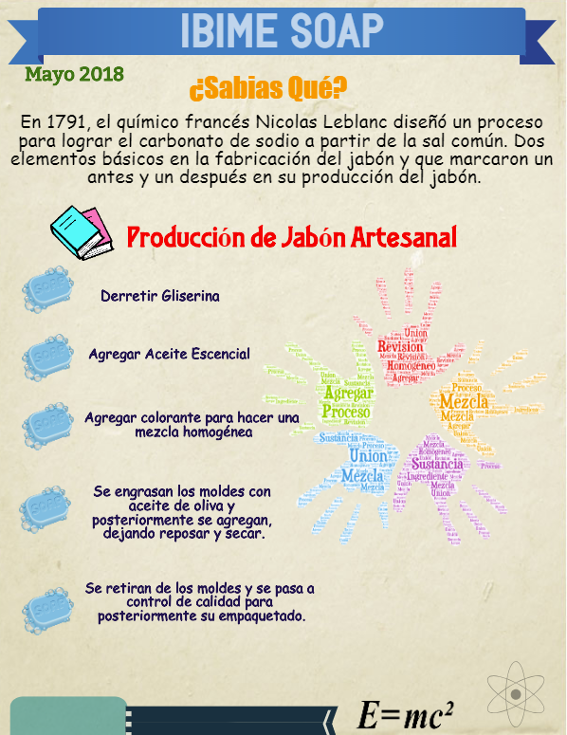
Producto 14

Slide 5
